Slide 1
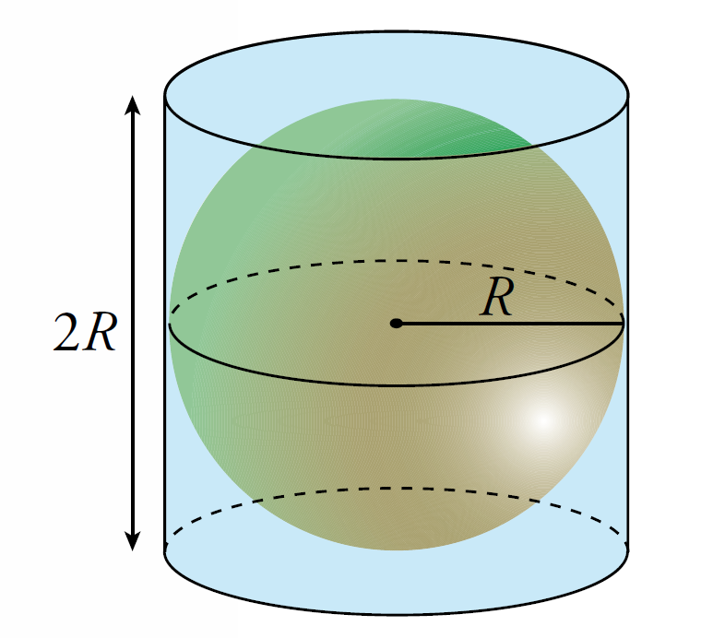



TEMA 10: Medida del Volumen
El volumen de la esfera es igual a los 2/3 del volumen del cilindro en el cual está
inscrita.
Volumen del cilindro
$$V=A_{base}∙Altura=π∙r^{2}∙2r$$
R
Volumen de la esfera
$$V=\frac{2}{3}∙V_{CILINDRO}=\frac{2}{3}∙π∙r^{2}∙2r$$
R
$$V=\frac{4}{3}∙π∙r^{3}$$

